Slide 1









Совет
от специалиста
или
«СПЕЦСОВЕТ»

Slide 2

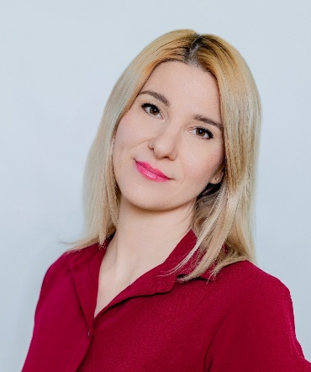

Лемешко Екатерина Владимировна тьютор
СПЕЦСОВЕТ
Выпуск
Чтение – дело семейное: родителям на заметку

Slide 3


Формула юного книголюба
Регулярность важнее длительности: пусть это будут 15 минут каждый день (например, перед сном)
Игры и творчество вокруг книги: «Нарисуй любимого героя», «Спектакль по мотивам прочитанного», «Литературная викторина»
Поддержка начинающего читателя: не исправляйте каждую ошибку, хвалите за усилия, используйте закладки

Slide 4
Как вырастить книголюба
1
Станьте живым примером:
Читайте на виду. Пусть ребенок застает вас за чтением книги, журнала.
Делитесь впечатлениями. Это покажет, что чтение-это повод для общения.
2
Создайте семейные читательские ритуалы :
15-20 минут чтения перед сном.
Утренние посиделки с книгой по выходным.
аудиокниги в машине.
3
Превратите чтение в игру и творчество:
Читайте по ролям.
Обсуждайте и фантазируйте.
Инсценируйте отрывки.
4
5
Создайте дома читательскую среду:
Семейная библиотека.
Уголок для чтения ребенка с личным пространством.
Совместный выбор книг.
Поддерживайте интерес на всех этапах:
Яркие картинки.
Сюжет.
Глубокие разговоры о прочитанном.

Slide 5
Главный совет прост:
получайте удовольствие от совместного чтения с ребенком сами!
Ваша искренняя увлеченность, теплое общение и совместное проживание истории – самый мощный стимул для ребенка полюбить книги. Чтение должно ассоциироваться не с учебой, а с радостью, уютом и близостью с родителями!
13.11.2025г.

